Slide 1

Metaverse Team
함종수, 서승훈, 박형호
박혜원, 조수민, 안상우, 이동보

Slide 2

2022 CAI Lab Meeting
1. CARELAB1
2. Login Scene
3. Carelab1 Scene
4. 다른 네트워크 상에 있는 로봇 관제
5. 경기 테크노파크 RIT 센터
6. 향후계획

Slide 3
2022 CAI Lab Meeting
1. CARELAB1 Metaverse 진행사항

Slide 4
1. CARELAB1 Metaverse 진행방향
* Demo 버전은 일단, 대외 홍보 및 관제용으로 제작
(아래는 윤교수님과 협의후 최종적으로 작성한 사업계획서 내용을 그대로 발
췌한것임)
* 1. 사용자 아바타 선택기능 구현
2. CARELAB1 내부 공간 구현
3. 지능형 로봇 관련 장비를 포함한 CARELAB1 내부 Object 구현
4. 협동로봇 및 모바일 로봇 모니터링
5. 서버환경 구축

Slide 5
1. CARELAB1 Metaverse 진행방향
* 디자이너 2명 섭외 (From 김지영 교수님)
1. CARELAB Metaverse 사업계획 간단하게 설명 및 관련 자료 전달
2. Avatar 외형 및 프로그램 UI 디자인
3. 3D Scanner 구매해서, Object Scan 후, 후처리 및 도색작업
4. Eyefit 및 메타트윈봇 UI 작업
5. Orientation
역할 및 Carelab 1 내부 소개

Slide 6
2022 CAI Lab Meeting
2. Login Scene

Slide 7

2. Login Scene
Script로 Fade In 효과 적용
Tab 버튼, Enter로 로그인 기능 및, 로그인 상태에 따라, 안내메세지 다르게 출력, 로그인에 성공할시, Carelab Metaverse Scene 호출
이건, 임시로 만든 것으로, 디자인은 디자이너에게 맡길 예정

Slide 8
2022 CAI Lab Meeting
3. Carelab1 Scene

Slide 9
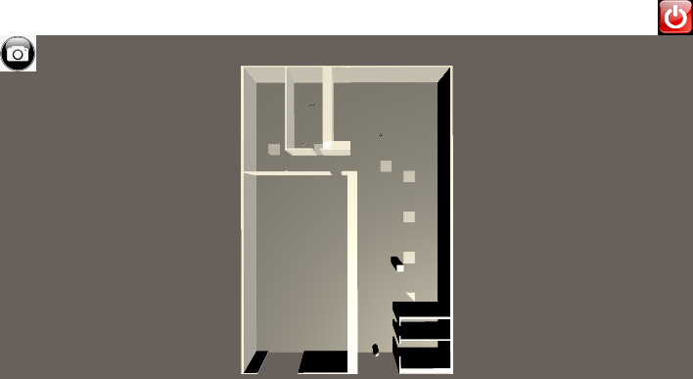
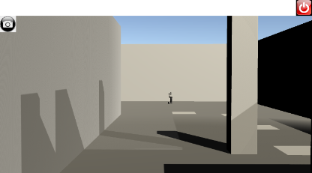
3. Carelab1 Scene
OverView 시점 ←→ 로봇시점
현재는 그냥, 사용자 Avatar 시점에서 보여지도록 설계
- 추후, 모바일 로봇의 시점에서 보여지도록 연동할 예정

Slide 10
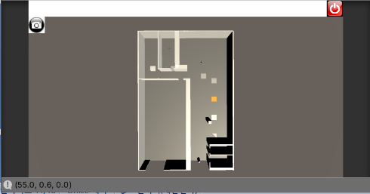
3. Carelab1 Scene
- Carelab1 내부 7개의 Zone 세팅, 해당 구역을 클릭할 경우, 모바일 로봇이 해당
지점으로 이동할 수 있도록, 제작

Slide 11
2022 CAI Lab Meeting
4. 다른 네트워크 상에 있는 로봇 관제

Slide 12
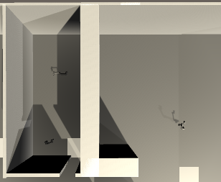
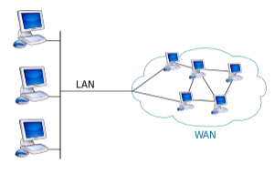
4. 다른 네트워크 상에 있는 로봇 관제
현재 Test 대상인 로봇은 다음과
같이 3개의 다른 네트워크 망에 있
는 UR 3 1대, UR 5 2대
WAN 통신 방식을 이용해서, 다른 네트워크망에 접속, (단 이렇게 할경우, 어느 한 망의 인터넷은 사용불가)

Slide 13
2022 CAI Lab Meeting
5. 경기테크노파크 RIT 센터

Slide 14
5. 경기테크노파크 RIT 센터
* 디자이너 2명 섭외 (From 김지영 교수님)
1. 경기도 테크노파크 RIT 센터 프로젝트 설명 및 관련 자료 전달
2. Avatar 외형 및 프로그램 UI 디자인
3. 3D Scanner 구매해서, Object Scan 후, 후처리 및 도색작업
4. 2022년 11월 9일 Orientation
5. 2022년 11월 11일 경기도 테크노파크 RIT 센터 답사 및 디자이너에게 조사
한 자료 전달

Slide 15
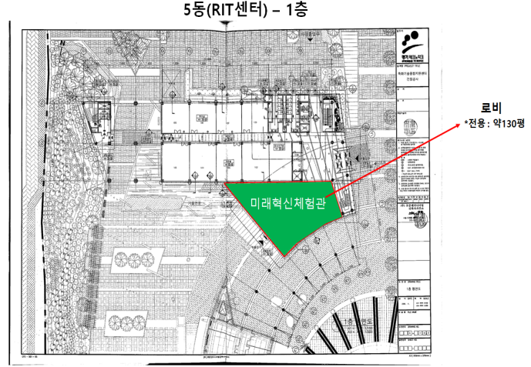
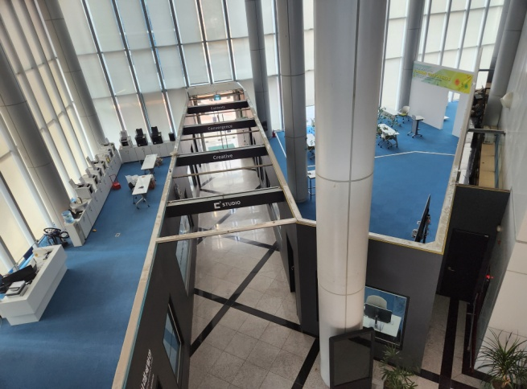
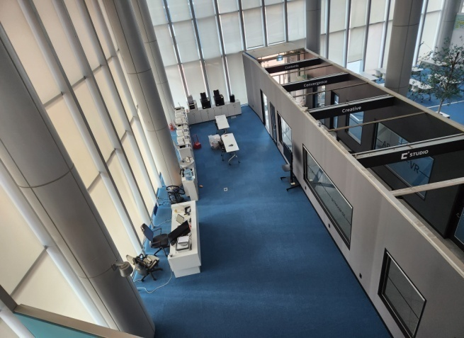
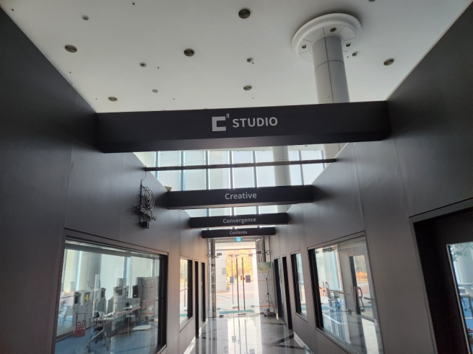
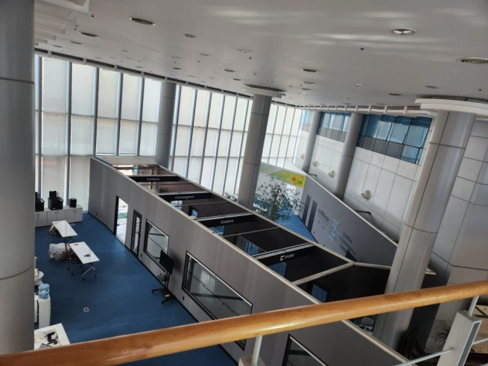
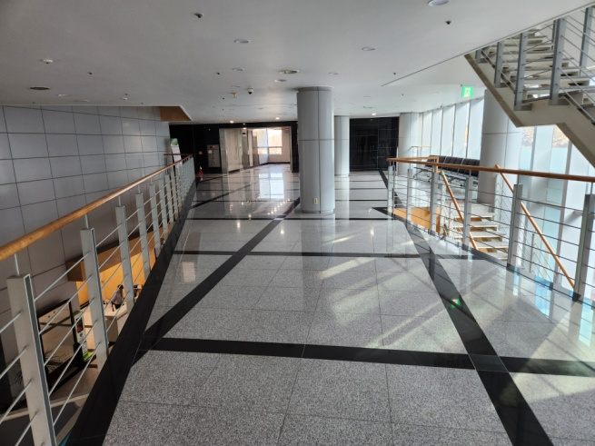
5. 경기테크노파크 RIT 센터

Slide 16
5. 경기테크노 파크 RIT 센터
1. 사용자 아바타 구현
2. 경기테크노파크 RIT 내부 공간 구현
3. CARELAB1 Metaverse 프로젝트처럼, Overview 모드, 아바타 모드 2개
구현할 예정
4. 기본 UI 구성
5. 서버환경 구축
6. 시연할 디바이스? 시연방법?

Slide 17
2022 CAI Lab Meeting
6. 향후계획

Slide 18
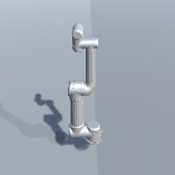
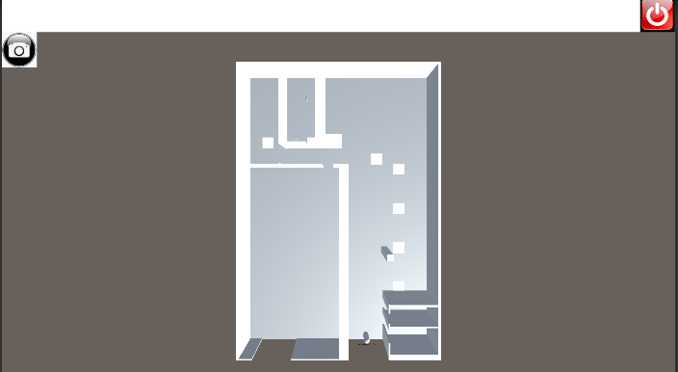

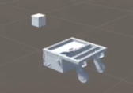
6. 향후계획
1. 임시 통합본 제작 (Mobile Robot+ Colarborate Robot + 기타기능 + 디자인)

Slide 19
감사합니다

Slide 20
재직자 석사?
Q & A

